Slide 1
ZPV - Exkurze
Vodní elektrárny Štěchovice
Exkurze 1.D v pondělí 13. dubna 2026

Slide 2
Jak to funguje?
Dvě nádrže: Horní nádrž (na kopci Homole) a dolní nádrž (přehrada na Vltavě).
Dva režimy:
  Čerpadlový (Noc/Nadbytek): Elektrárna spotřebovává levnou energii ze sítě a pumpuje vodu nahoru. Elektrická energie se mění na potenciální energii vody.
  Turbínový (Den/Špička): Voda teče dolů, roztáčí turbínu a vyrábí elektřinu.

Slide 3
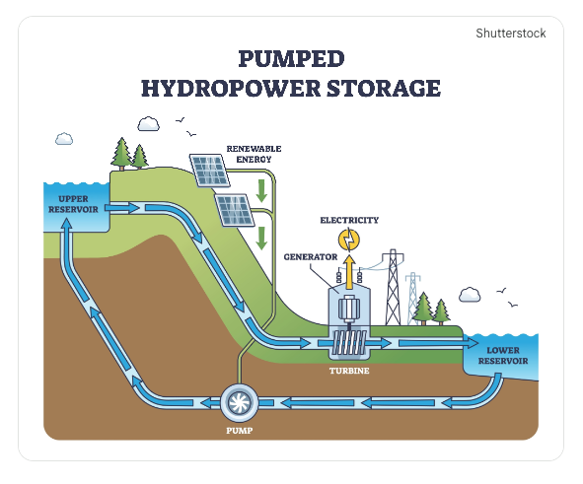
Jak to funguje?

Slide 4
Vodní elektrárna Štěchovice I.
Vodní elektrárna Štěchovice I
byla původně vybudována jako druhý článek vltavské kaskády na konci druhé světové války.
Nádrž této středotlaké elektrárny o délce 9,4 km končí ve vývaru elektrárny Slapy.
Obsahuje 11,2 mil. m³ vody a slouží především k vyrovnání kolísavého odtoku ze špičkové elektrárny Slapy.
Spolu s nádrží ve Vraném vyrovnává odtok z vltavské kaskády. Umožňuje špičkový provoz slapské elektrárny a výrobu pološpičkové elektrické energie.
Provoz štěchovické elektrárny o výkonu 22,5 MW je řízen přímo z centrálního dispečinku vltavské kaskády.

Slide 5
Vodní elektrárna Štěchovice I.
Vodní dílo Štěchovice bylo postaveno v letech 1938 - 47.
Betonová přehrada s žulovým obkladem je
22,5 m vysoká, 120 m dlouhá s pěti přelivnými hrazenými poli.
Kapacita přelivů činí 2400 m³/s.
Středotlaká elektrárna je vybavena jako klasická průtočná elektrárna se 2 soustrojími s Kaplanovými turbínami.
Její součástí je i venkovní rozvodna 110 kV a vývodové a distribuční transformátory.

Slide 6
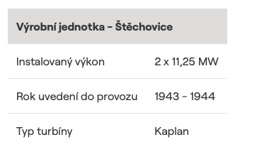
Vodní elektrárna Štěchovice I.

Slide 7
Přečerpávací vodní elektrárna Štěchovice II.
Přečerpávací vodní elektrárna Štěchovice II. se spádem až 220 m a umělou nádrží na kopci Homole o obsahu 500 000 m3 byla uvedena do provozu v roce 1947.
Na svou dobu byla tato přečerpávací vodní elektrárna plně automatizována a odpadní teplo z chlazení bylo využito mj. k ohřívání vody v nedalekém plaveckém bazénu.
Do února 1991, kdy byla pro zastaralost odstavena, vyrobila 1 650 000 MWh převážně špičkové energie.
V letech 1992-1996 proběhla výstavba nové, moderní PVE, která využívá původní horní nádrž na Homoli a z velké části původní ocelové přivaděče (průměr potrubí 1,7-2 m, délka 590 m) i části elektrorozvodného zařízení.
Původní dvě soustrojí o výkonu 21 MW byla nahrazena jedním, s reverzní Francisovou turbínou typu FR-180 z ČKD Blansko s oběžným kolem o průměru 2,2 m, s hltností 24m3 vody za sekundu a motorgenerátorem o výkonu 45 MW.
Soustrojí je umístěno v zhruba 45 m hluboké podzemní strojovně.

Slide 8
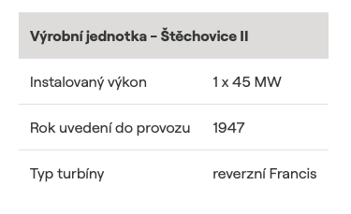
Přečerpávací vodní elektrárna Štěchovice II.

Slide 9
Technická bilance (Účinnost)
Přečerpávací elektrárny nejsou 100%. Část energie se „ztratí“ (přemění na teplo) při tření v potrubí a v mechanice turbíny.
Celková účinnost Štěchovic: Pohybuje se kolem 75 %.
V praxi: Na to, abys vyčerpal/a 1 $m^3$ vody nahoru, spotřebuješ cca 4 kWh levné elektřiny. Když pak ta samá voda teče dolů, vyrobí cca 3 kWh drahé špičkové elektřiny.
Ekonomika: I když je to energeticky v mínusu, finančně to vyjde skvěle, protože rozdíl v ceně nočního a denního proudu je obrovský.

Slide 10
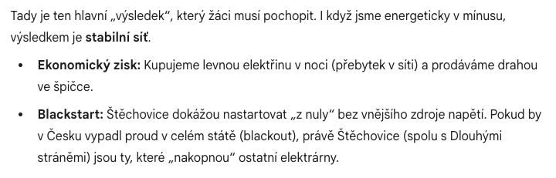
Strategický výsledek (Proč to tedy děláme?)

Slide 11
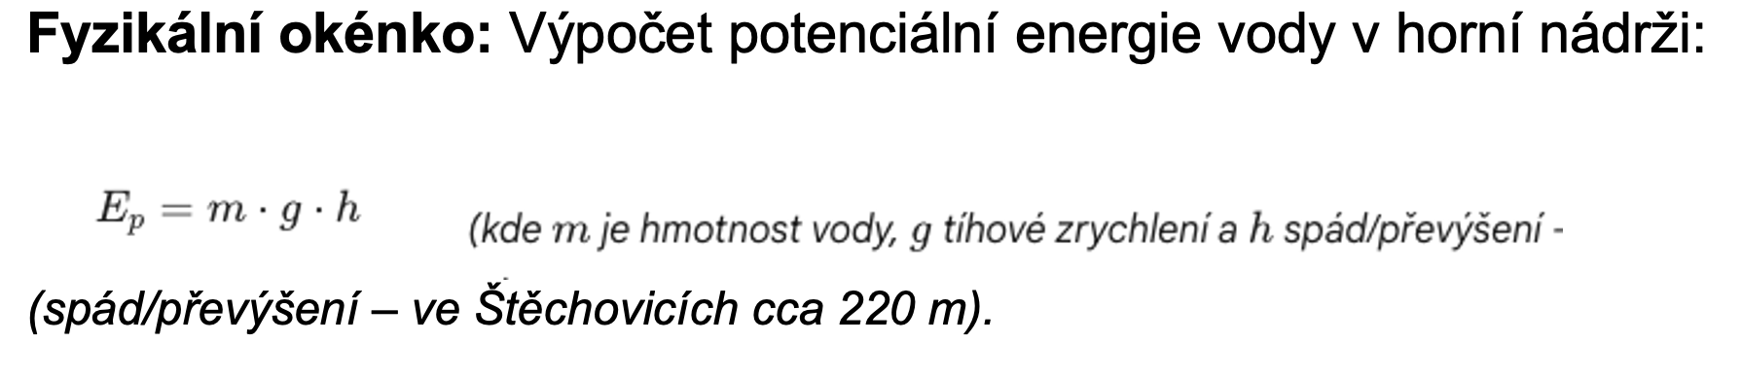
Fyzikální okénko:

Slide 12
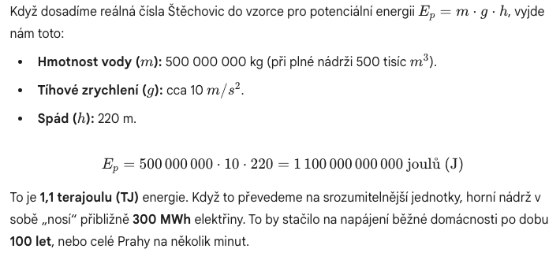
Fyzikální výsledek (Výpočet)

Slide 13
Fyzikální výsledek (Výpočet)

Slide 14
Fyzikální výsledek (Výpočet)

Slide 15
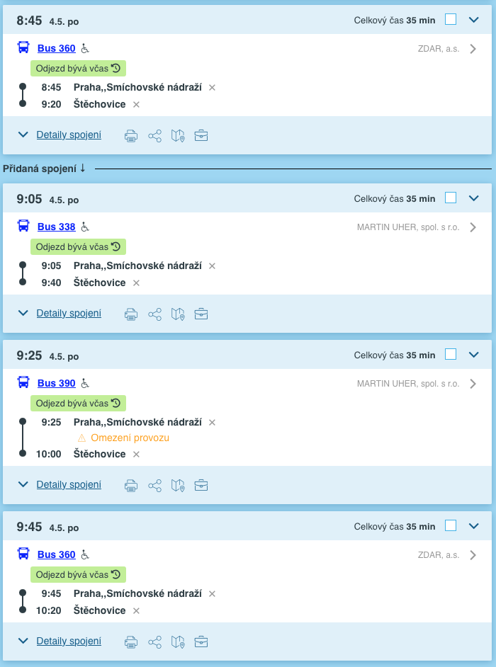
Exkurze - Vodní elektrárny Štěchovice – důležité informace
Termín exkurze:
Pondělí 4.5.2026, 8:50 h
Úterý 5.5.2026, 8:50 h
Místo srazu: Terminál Smíchovské nádraží (u metra B) – zastávka autobusu č. 361 (390)
Tarif: Štěchovice leží ve vnějším pásmu 3.
Budete potřebovat jízdenku pro pásma P, 0, B, 1, 2, 3
(nebo mít nahrané kupóny pro Prahu a dokoupit si pásma 1–3).

Slide 16
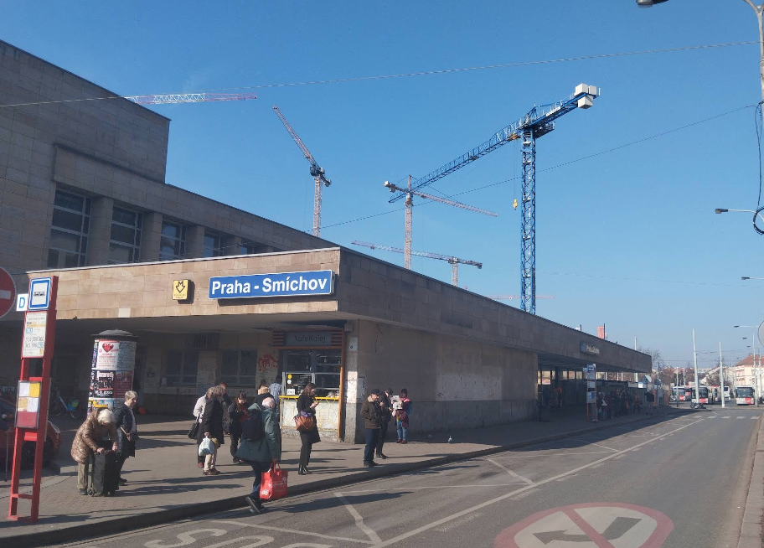
Exkurze – důležité informace
MÍSTO SRAZU:
Smíchovské nádraží – zastávka D
BUS 338, 361, 390

Slide 17
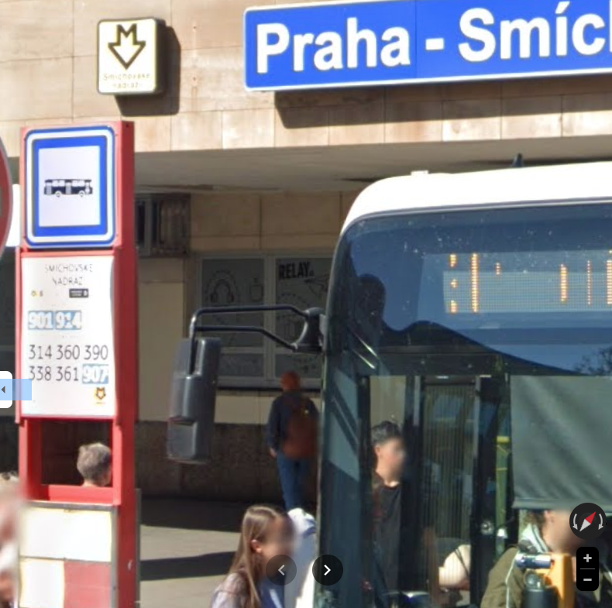
Exkurze – důležité informace
MÍSTO SRAZU:
Smíchovské nádraží – zastávka D
BUS 338, 361, 390

Slide 18
Důležité kontakty
Vedoucí exkurze:
Zástupce:

Slide 19
Důležité kontakty
Vedoucí exkurze za Alter Ego:
Šarlota Ema Horáčková (606 071 757)
Zástupce za Alter Ego:
Oldřich Horáček (602354363)

